Slide 1
e-commerce для бизнеса это только про товары?
Алексей Салычев
CEO_eCOMPASS

Slide 2
Где все?

Slide 3
Видит ли меня аудитория?

Slide 4
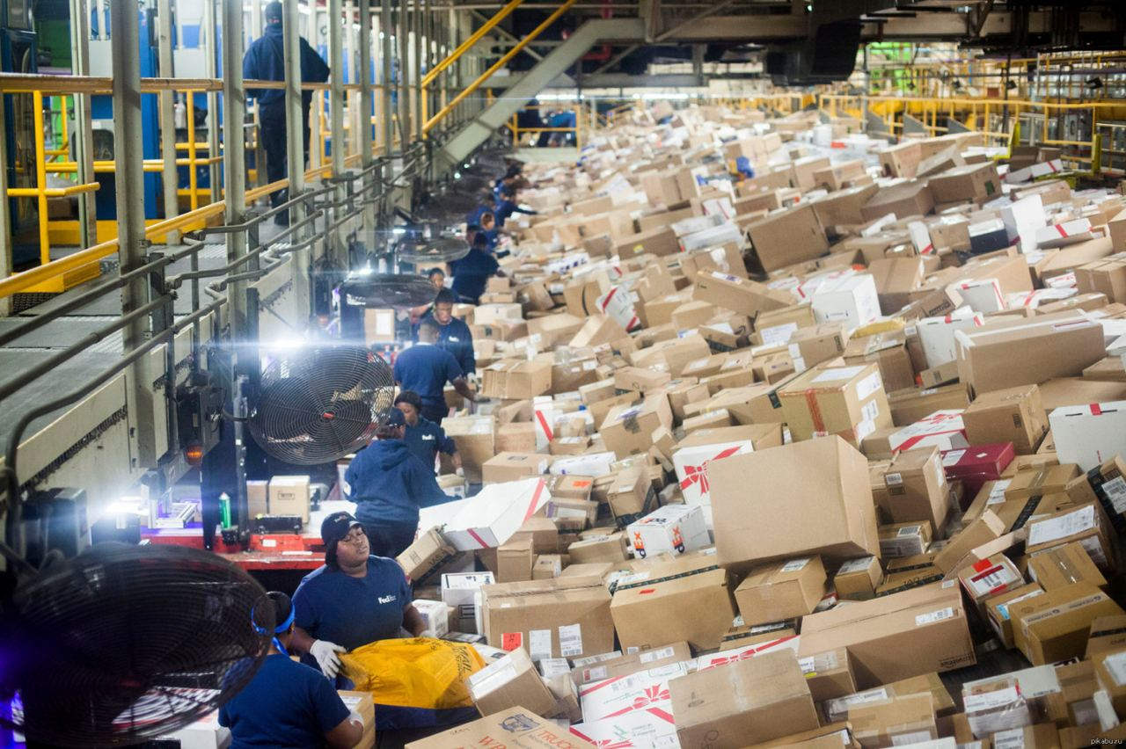
Конечно видит!

Slide 5
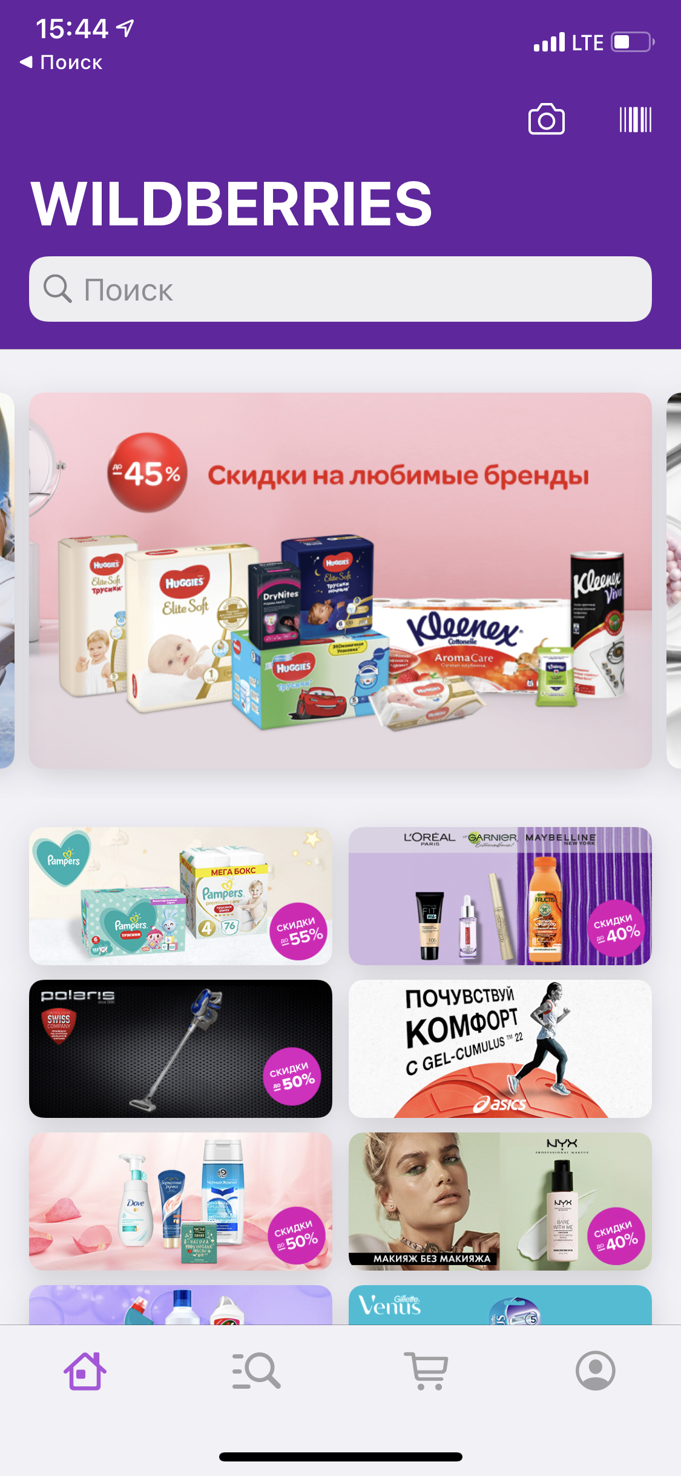
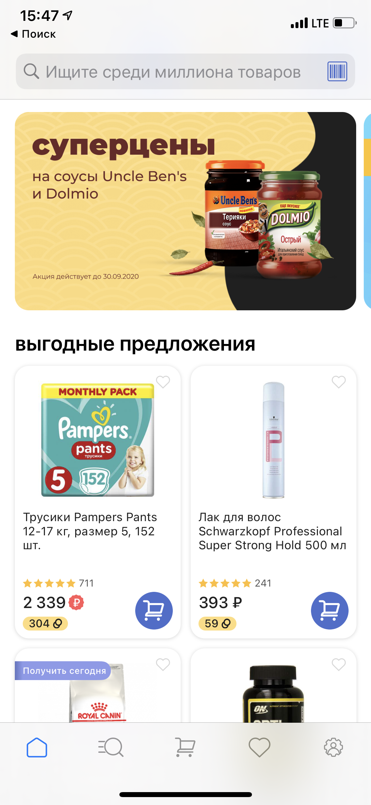
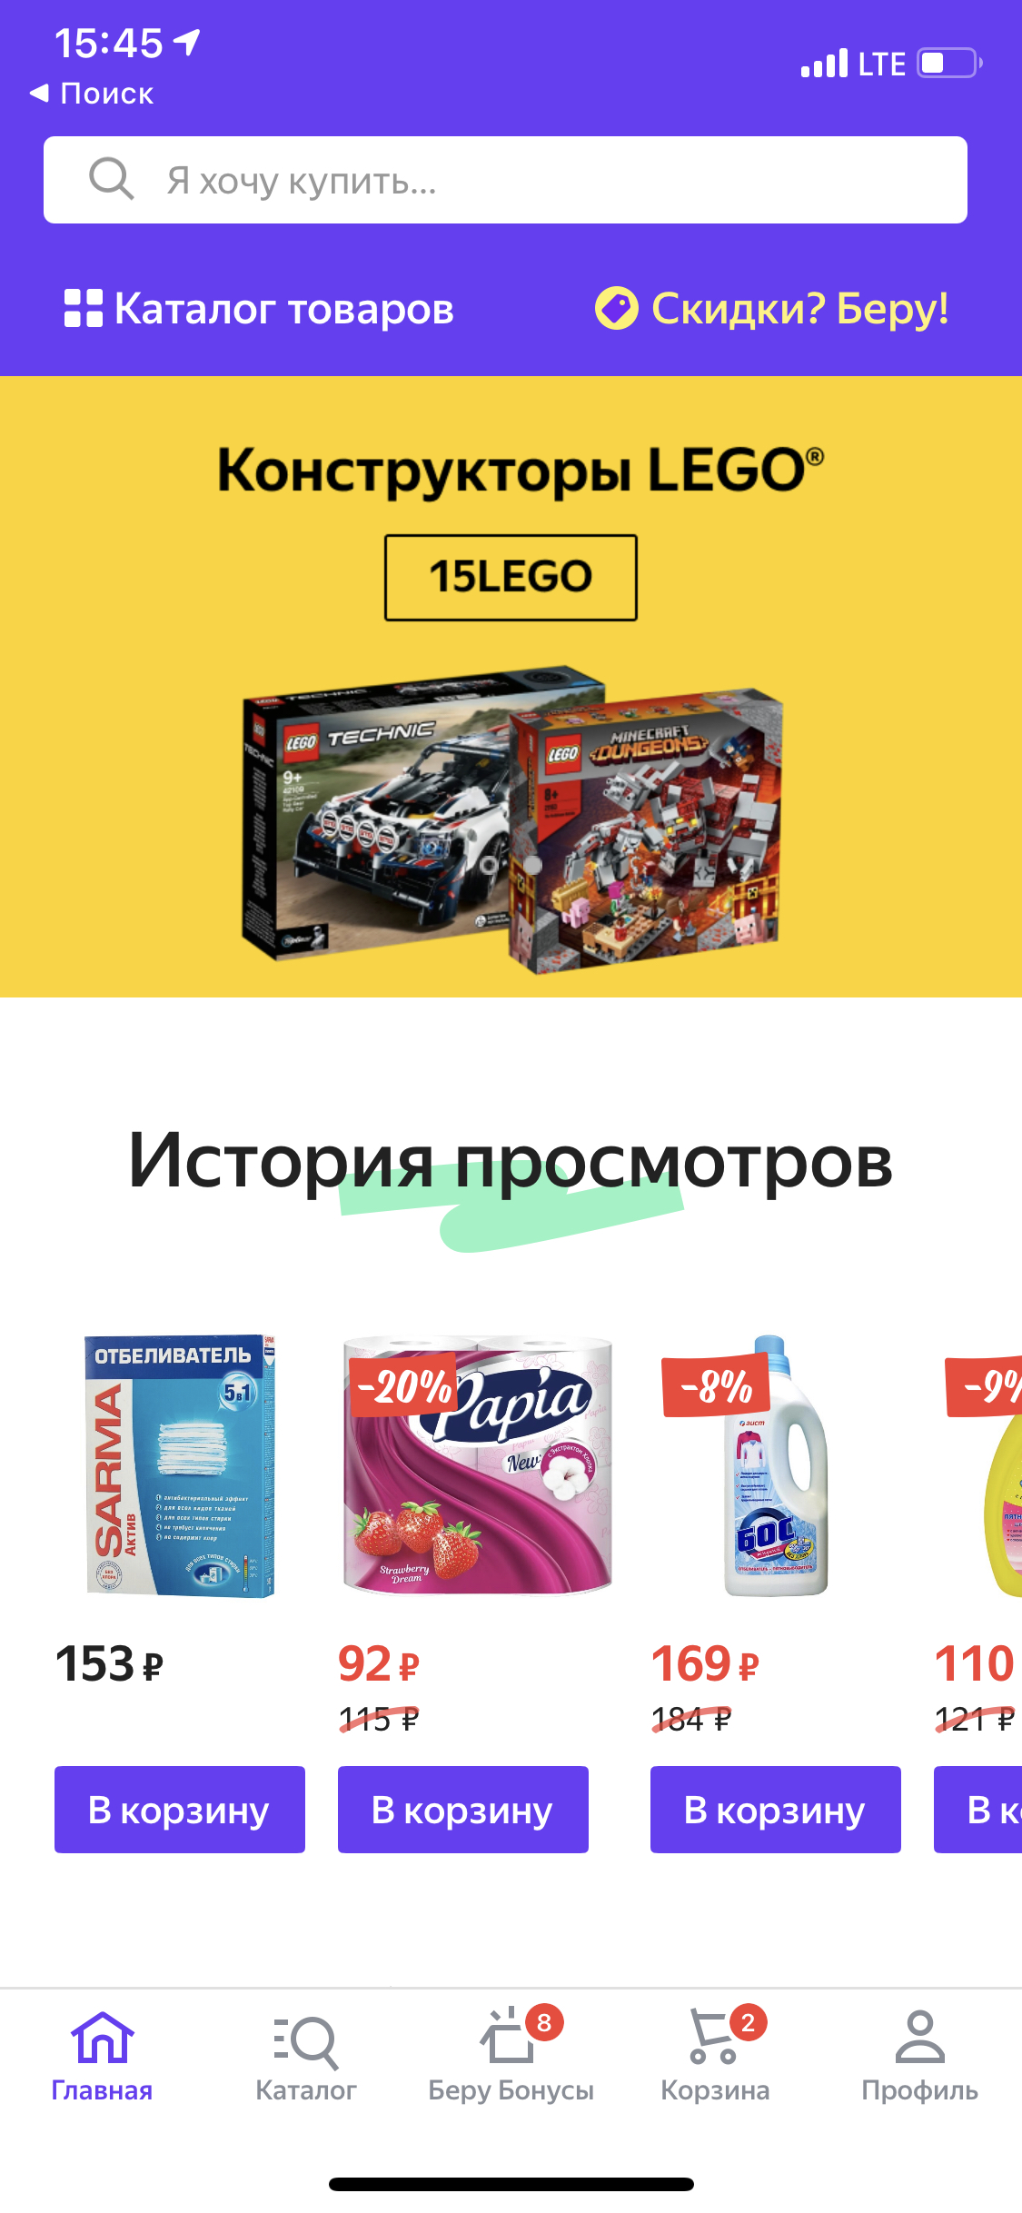
Товарный Аудиторный Ланшафт
GMV’1H20
Млрд.
77,4
188
~20
~ 5
~20*
M MAU
63.7
132
19,5
5,5
122*

Slide 6
КАЖДЫЙ 5 товар будет продан в онлайне

Slide 7
Перетекание аудитории в товарно-аудиторные витрины ускорится

Slide 9
19% товарного рынка РФ 7,2 трлн руб (2024F)
D2C or Maketplace
В США на 333 млн населения более 8 млн интернет магазинов
В России на 140 млн населения - 300 тыс
COVID рост + 40%
55% GMV (руб)
к 2023 доля крупнейших торговых площадок достигнет 55% от всего товарного e-commerce
55%
Нет лидера (30%+) - Борьба
Отсутсвие русского Amazon приведет к еще большей конкуренции среди кандидатов. За счет смещения в смежные категории и инвестиции в покупателей
Магазин, Нет - Маркетплейс
Крупные Интернет магазины, в погоне за ассортиментом и клиентами будут менять модель работы на "Маркетплейс"

Slide 10
Зрелость Маркетплейсов
Goods
Ozon
Beru / Yandex
TMall RU
WB
Mercado Libre
AMAZON
лет

Slide 11
Инфраструктура и новые компетенции
Интегратор
Контент
Цена
Техническое управление площадками по их правилам.
Производство, размещение и контроль качественного контента на площадках
Отсутствие лидера = ценовая борьба. Все следят друг за другом, Бренд следит за всеми
Логистика
Новый Маркетинг
Аналитика
Быстрый рост площадок не решает проблем с масштабированием. Нужны альтернативы и опыт
Объединение всех видов маркетинга на одной поверхности. Перформанс, Медийка и трейдмаркетинг в одном флаконе.
Большое количество каналов и смешение этих каналов между собой требует аналитику другого уровня.

